Slide 1
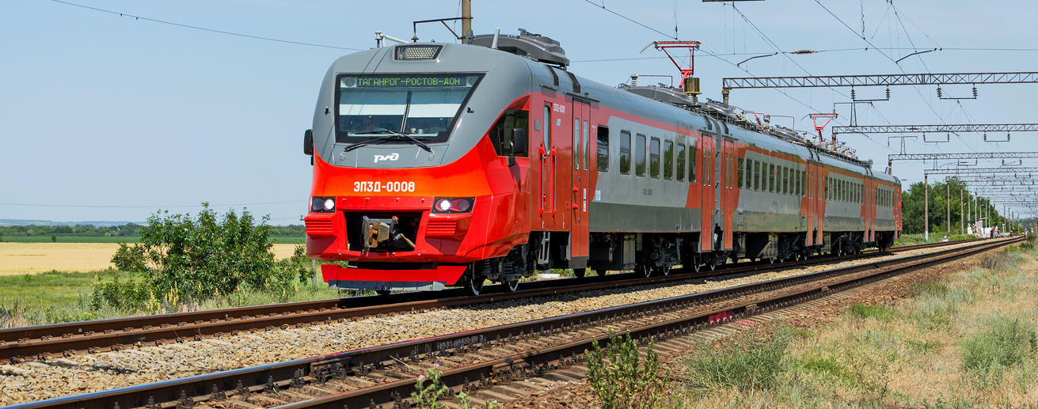
Пригородные перевозки: повышение эффективности, улучшение качества обслуживания пассажиров
Заместитель генерального директора ОАО «РЖД»
Пегов Дмитрий Владимирович

Slide 2
Результаты работы пригородного комплекса за 2019 год
Отправление пассажиров
Калининградская
ППК
1,08
млрд пасс.
+3,3%
Северо-Западная ППК
к пр.г.
Московско-Тверская ППК
Центральная ППК
Северная ППК
Волго-Вятская ППК
ППК Черноземье
Содружество
Пассажирооборот
Саратовская ППК
Северо-
Кавказская
ППК
Пермская ПК
34,4
+3,5%
Самарская
ППК
Свердловская ППК
к пр.г.
Кубань
Экспресс-пригород
Волгоградтранспригород
Башкортостанская ППК
млрд пасс-км
Омск-Пригород
Экспресс Пригород
Краспригород
Кузбасс-Пригород
Байкальская ППК
Доходы
Алтай-Пригород
75,5
Забайкальская ППК
ПК Сахалин
+7,4%
Рост пассажиропотока к 2018 г
к пр.г.
Экспресс-Приморья
млрд.руб.
Снижение пассажиропотока к 2018 г

Slide 3
В 2019-2020 г. услугами новых пригородных поездов смогли воспользоваться пассажиры 21 субъекта РФ
Новый парк в пригородном сообщении
(Традиционный + «Ласточка»)
287 вагонов
322 вагона
2019
2020
(план)
Традиционный подвижной состав
158 вагонов
198 вагонов
2019
2020
(план)
Архангельская область
Республика Коми
Владимирская область
Курская
область
Липецкая область
Нижегородская область
Кировская
область
Сахалинская область
Белгородская
область
Удмуртская
Республика
Воронежская область
Республика
Татарстан
Ростовская область
Саратовская область
Амурская область
Новосибирская область
Республика Бурятия
Иркутская
область
Забайкальский край
Приморский край
Алтайский
край

Slide 4
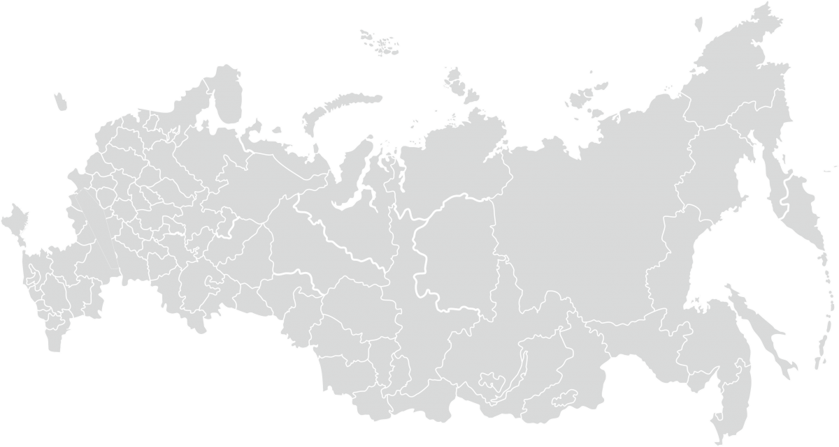
Пригородные перевозки – драйвер развития регионов
Рост пассажиропотока после обновления подвижного состава на маршрутах
+32%
+10%
Калининградская область
Санкт-Петербург
Ленинградская
область
Городская электричка:
12 городов проект реализован
14 городов
перспективные проекты
+13,9% рост пассажиропотока
после ввода
Развитие Агломерации «Городская электричка»
+18%
+31%
+22%
+3,7%
Курская
область
Кировская
область
Нижегородская область
Липецкая
область
Расширение маршрутной сети
+6%
+5,3%
+10%
Воронежская область
+13%
Ростовская
область
Владимирская область
+14%
+6%
Свердловская область
Саратовская область
Красноярский
край
Новый подвижной состав
+11%
+9,3%
+24%
Ставропольский край
Новосибирская область
+22%
Амурская
область
Иркутская
область
+7%
Внедрение новых клиентских и
цифровых сервисов
Забайкальский
край
+15%
Республика
Бурятия
Текущие центры экономического роста
Перспективные центры экономического роста
Повышение качества коммуникации с клиентами
Санкт-Петербург
Москва
Воронеж
Тула
Ростов-на-Дону
Краснодар
Н.Новгород
Самара-Тольятти
Саратов
Казань
Пермь
Уфа
Екатеринбург
Челябинск
Омск
Новосибирск
Красноярск
Иркутск
Ярославль
Липецк
Ставрополь - Минеральные Воды
Волгоград
Рязань
Пенза
Ульяновск
Чебоксары
Киров
Ижевск
Оренбург
Тюмень
Барнаул
Кемерово
Новокузнецк
Хабаровск
Владивосток
Создание безбарьерной среды
* данные стратегии пространственного развития РФ на период до 2025 года (утв. расп. Правительства РФ №207-Р от 13.02.2019)

Slide 5
Потребность в обновлении подвижного состава до 2025 года
Закупка ПС накопленным итогом
Финансирование, требуемое на возобновление традиционного парка,
в ценах соответствующих лет, млрд руб. и планируемая закупка, шт.
Потребность в финансировании
Закупка ПС накопленным итогом
В соответствии с решением Правительственной комиссии по транспорту от 20 ноября 2019 г. ведется работа по актуализации организационной модели обеспечения пригородных перевозок железнодорожным транспортом и программы обновления пригородного подвижного состава на последующие периоды.
14,8
14,3
13,1
13,2
12,7
11,7
2020
2021
2022
2023
2024
2025

Slide 6
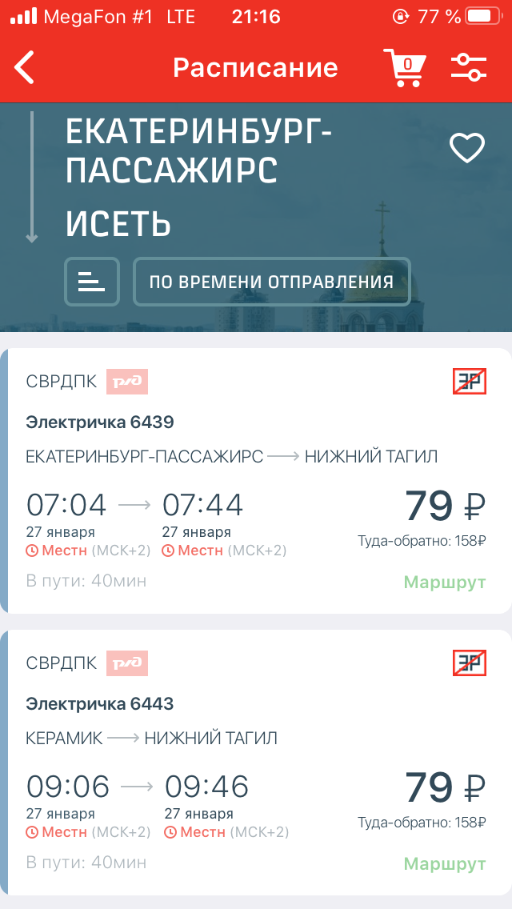
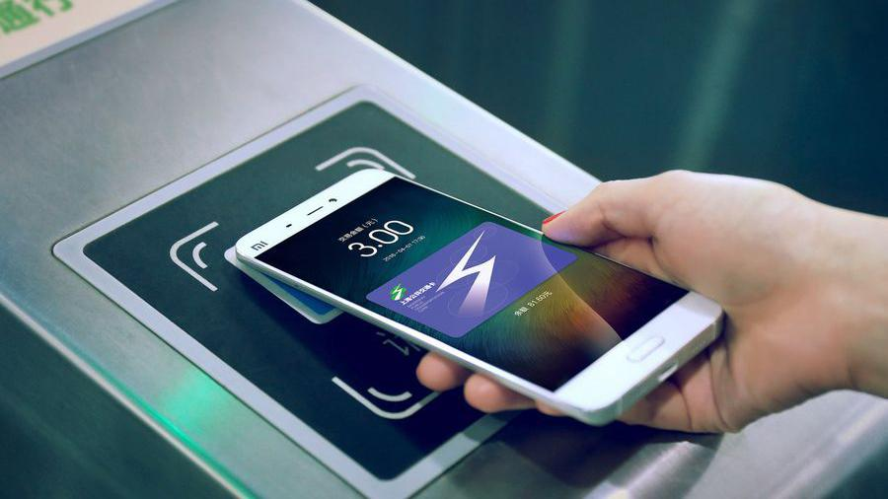
В 2019 году мобильное приложение «РЖД Пассажирам» внедрено в 24 ППК
Функционал
Планируемый функционал
Расписание поездов
Информация о фактическом движении и опозданиях
Продажа билетов (без предоставления мест)
Оформление багажа и велосипедов
Возможность оплаты электронными системами (Apple Pay, Google Pay, Samsung Pay)
Билеты на поезда с указанием мест
Абонементные билеты
Билеты льготной категории граждан
Отображение номеров путей и платформ отправления поездов
Адресное информирование

Slide 7
Внедрение системы дифференциации тарифов на пригородные пассажирские перевозки
ИНТЕРНЕТ,
электронные приложения,
транспортные приложения к банковским картам
-10%
СТРАТЕГИЯ ПОЭТАПНОГО
ПЕРЕХОДА НА ЦИФРОВЫЕ
ПРОДАЖИ
(до 75%) - интернет,
мобильные приложения,
транспортные приложения к банковским
картам
Дифференци-ация тарифов по каналам продаж
-5%
АБП
билетопечатающие
автоматы
+10%
В КАССАХ
НОВЫЕ ВОЗМОЖНОСТИ ДЛЯ ПАССАЖИРОВ
СОКРАЩЕНИЕ ЗАТРАТ ПЕРЕВОЗЧИКОВ
Выбор способа приобретения проездного документа (билета)
Содержание и обслуживание касс и кассовых залов, заработная плата кассиров
Сокращение времени ожидания в очереди
Расходные материалы
(бланки, бумага, ремонт АБП и пр.)
Удобство приобретения проездного документа (билета) («билет на электричку в кармане»)
Инкассация, иные расходы, связанные с обращением наличных денег

Slide 8
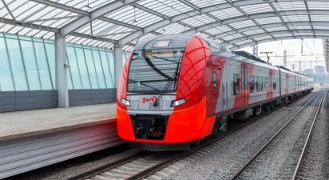
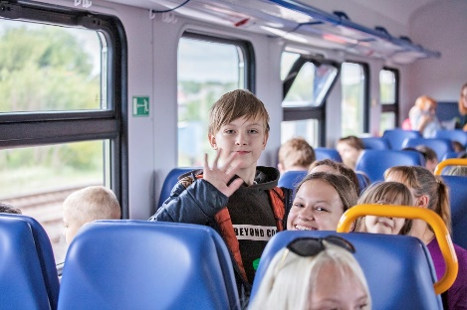
О мерах социальной поддержки детей в возрасте 5-7 лет, обучающихся и студентов очной формы обучения
Проблематика
Предложения
Устранить правовой пробел при предоставлении льготы на проезд детей в возрасте 5-7 лет
✓
X
Разные условия предоставления льгот
Принять документ, определяющий единый порядок перевозки школьников и студентов
✓
X
Ограниченный период
предоставления льгот
Установить круглогодичный период предоставления льготы для учащихся и студентов
✓

Slide 9
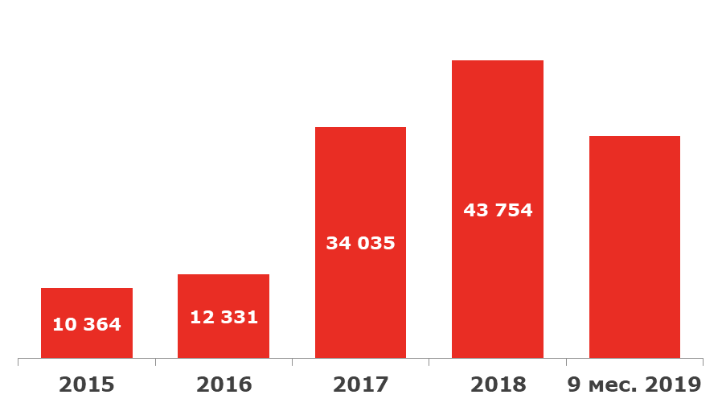
Ежегодно растет количество правонарушений в пассажирских поездах
в 8,9 раза
Мелкое хулиганство
в 4,3 раза
44 102
в 39 раз
Курение
Распитие спиртных напитков
в 2,7 раза
2019
9

Slide 10
Предлагаемые изменения в Уголовный кодекс РФ направлены на повышение гарантий безопасности работников перевозчиков
ПРАВОНАРУШЕНИЯ В ОТНОШЕНИИ ПЕРСОНАЛА
ИЗМЕНЕНИЯ В УГОЛОВНЫЙ
КОДЕКС РФ
+
27%
увеличение случаев нападения на персонал
Дополнить новой ст. 268.1 предусматривающей:
За применение насилия, не опасного для жизни или здоровья, либо угрозы применения насилия в отношении персонала:
1
+27%
– штраф до 200 тыс. руб. или в размере заработной платы (или иного дохода) осужденного за период до одного года, либо принудительными работами до двух лет.
2
За применение насилия, опасного для жизни или здоровья
- штраф до 200 тыс. руб. или в размере заработной платы (или иного дохода) осужденного за период до восемнадцати месяцев, либо принудительными работами до пяти лет.
10

Slide 11
Рекомендации
Разработать Программу развития пригородных железнодорожных перевозок в агломерациях и их интеграции в городскую среду;
Рассмотреть возможность бесплатного провоза детей не старше 7 лет;
Установить единый порядок предоставления льгот для студентов и школьников;
Предусмотреть возможность оформления льготных электронных билетов;
Предусмотреть меры ответственности для обеспечения правопорядка на транспорте и пресечения противоправных действий в отношении персонала (экипажа) транспортного средства;
Предусмотреть возможность установления дифференцированных тарифов в пригородном сообщении.
✓
✓
✓
✓
✓
✓

Slide 12
Пригородные перевозки: повышение эффективности, улучшение качества обслуживания пассажиров
Заместитель генерального директора ОАО «РЖД»
Пегов Дмитрий Владимирович

